Slide 1
中高能质子轰击地外样品形成¹⁰Be截面测量及其应用初探
汇报人：杨宪林
中国科学院地球化学研究所

Slide 2
壹
研究背景
目录
贰
质子活化+AMS实验方案
Contents
叁
预期结果

Slide 3
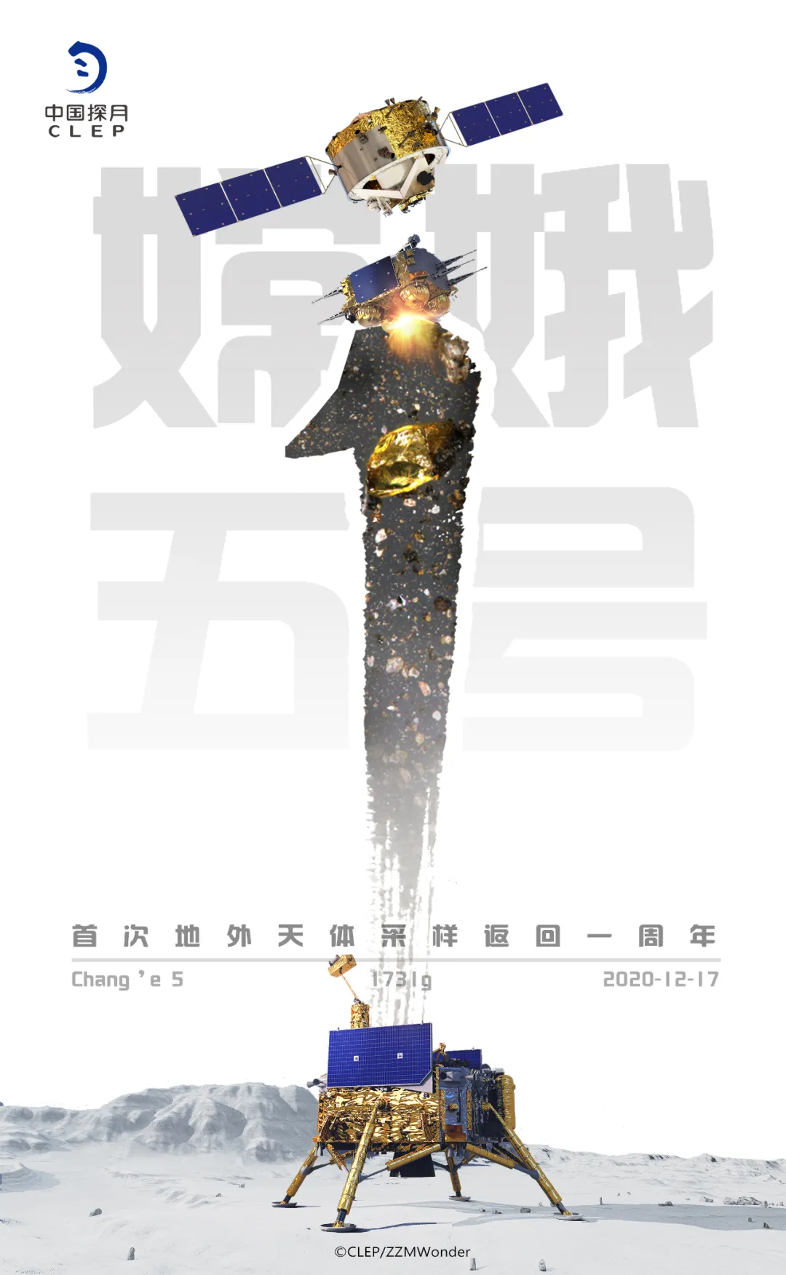

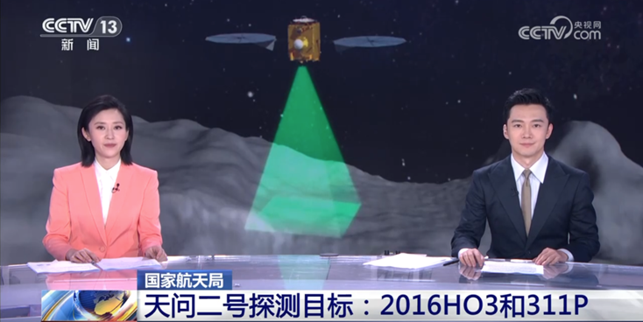
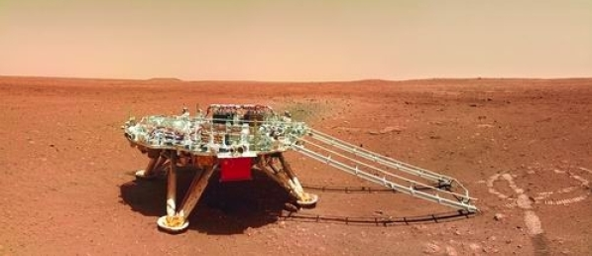
1. 研究背景
随着我国深空探测技术的不断发展，基于地外样品开展月球、小行星和火星等地外天体起源及演化等前沿科学问题研究是我国行星科学领域目前热门研究方向之一。
我国2025年首次开展小行星探测和采样返回
我国2030年前后实施火星取样返回
3/20
Notes:
LFRs是铅冷快中子反应堆，ADS是加速器驱动次临界系统 ,

Slide 4
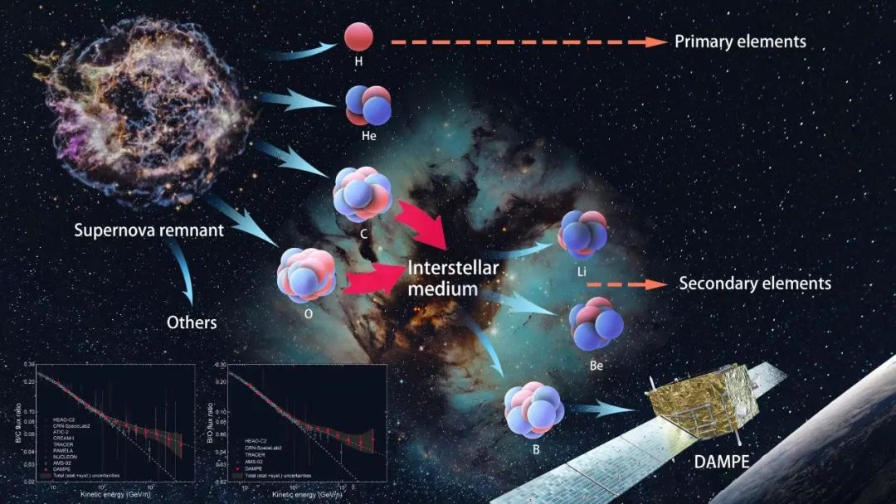
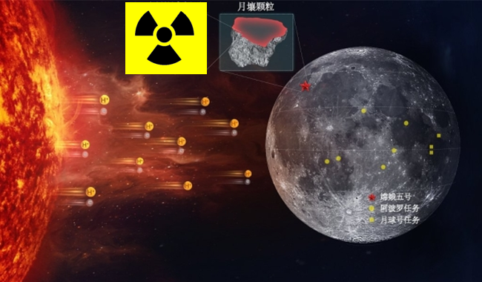
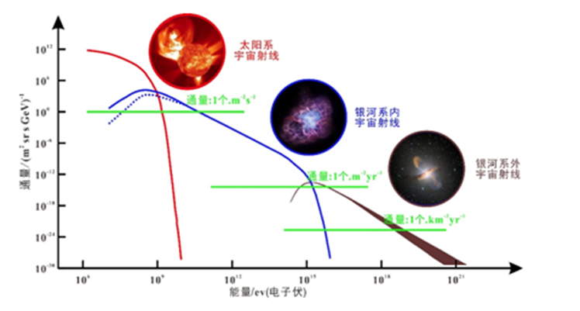
1. 研究背景
宇宙成因核素主要来源
高能宇宙线及其次级粒子与星系云、小行星、宇宙尘埃、月球等介质发生相互作用生成的核素被称为宇宙成因核素。
宇宙成因核素主要包括：
稳定：³He,⁴He,²⁰Ne,²¹Ne,²²Ne……
放射性：³H,⁷Be,¹⁰Be,¹⁴C,²²Na,²⁶Al……
4/20
Notes:
外太空物质中的宇宙成因核素研究有两个相关和相互作用的用途:了解太阳和银河系宇宙射线(GCR)的历史，以及研究月球、陨石和太阳系中其他固体物体的历史。Reedy和Arnold开发了一个模型，用于计算各种宇宙成因放射性核素在月球中的生产速率。[1]该模型可以有效地扩展到各种尺寸陨石的生产剖面。为了检查和改进理论模型，测量在文献中记录良好的材料中的宇宙成因核素生产剖面非常重要。阿波罗钻芯是研究中子产量剖面的最佳样本。

Slide 5
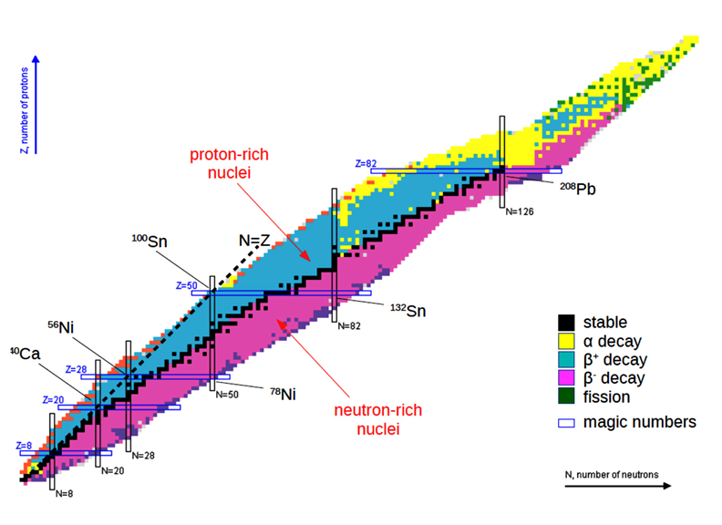
1. 研究背景
宇生核素的应用
了解太阳(SCR)和银河系宇宙射线(GCR)的通量变化；
研究月岩、陨石和小行星等固体物体的暴露历史；
用于月壤翻腾历史研究
“有用”宇宙成因核素判别条件：
在地质材料中自然罕见且有所保留；
稳定或者长寿命的放射性核素；
产生的干扰可以用分析方法解决；
明晰核素的产生机制。
5/20
Notes:
外太空物质中的宇宙成因核素研究有两个相关和相互作用的用途:了解太阳和银河系宇宙射线(GCR)的历史，以及研究月球、陨石和太阳系中其他固体物体的历史。Reedy和Arnold开发了一个模型，用于计算各种宇宙成因放射性核素在月球中的生产速率。[1]该模型可以有效地扩展到各种尺寸陨石的生产剖面。为了检查和改进理论模型，测量在文献中记录良好的材料中的宇宙成因核素生产剖面非常重要。阿波罗钻芯是研究中子产量剖面的最佳样本。

Slide 6

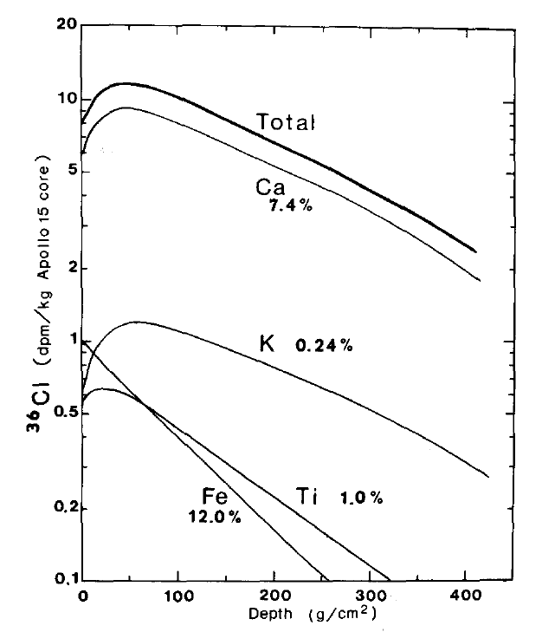
1. 研究背景
宇生核素产率计算公式
特定深度d处某核反应的产率P(d)计算公式：
其中，σ(E)为该反应的激发函数，N为单位质量的目标原子数，（dJ/dE)(E, d)为该深度处强相互作用粒子的微分通量。
当且仅当所有宇宙射线粒子与月球岩石中发现的所有元素相互作用的截面都是众所周知的，深度剖面的精确分析才有可能实现。因为98%的太阳宇宙射线和87%的银河宇宙射线是质子，目前主要关注质子产生宇生核素的截面。
6/20
Notes:
LFRs是铅冷快中子反应堆，ADS是加速器驱动次临界系统 ,

Slide 7
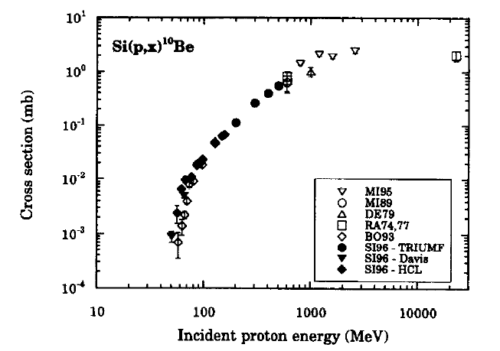
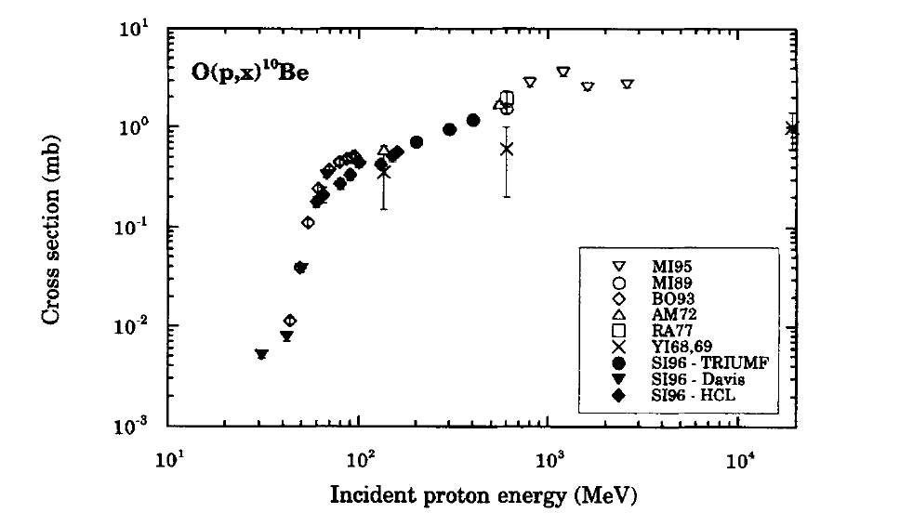
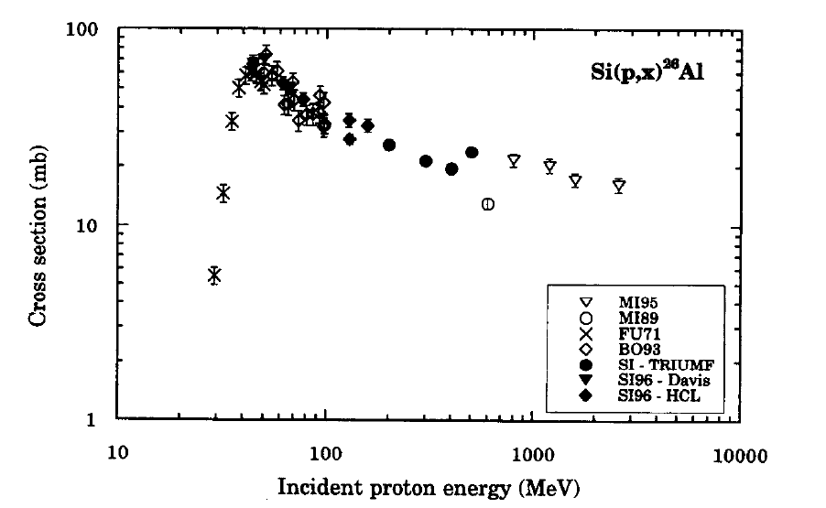
1. 研究背景
中高能质子核反应数据现状
尽管在过去数十年里已经有部分实验数据，但对中高能带电粒子诱发核反应截面的测量仍存在不足。
在靶/元素的覆盖范围以及粒子能量方面不完整；
缺乏关于长寿命放射性核素、稳定核素和远离β稳定线核素的数据；
精度不够，现有的文献差异高达一个数量级
J.M. Sisterson et al., Nucl. Instr. and Meth. in Phys. Res. B 123 (1997) 324-329
7/20
Notes:
LFRs是铅冷快中子反应堆，ADS是加速器驱动次临界系统 ,

Slide 8

1. 研究背景
国外长寿命核素质子核反应数据现状
1991年德国学者基于100MeV质子加速器完成C/N/O/Mg/Al/Si多种样品多个能点产生¹⁰Be和²⁶Al的截面
1994年美国哈佛大学完成31-450MeV质子产生¹⁴C截面；
1995年又完成25-500MeV质子产生¹⁰Be，²⁶Al,⁷Be及²²Na截面测量
1965年，1971年日本基于55MeV质子加速器测量⁷Be,²²Na和²⁶Na的产生截面
1995年在美国LANL和法国Laboratoire National SATURNE (LNS)实验室完成800MeV-2600MeV质子轰击6≤Z≤29元素产生长寿寿命核素的截面
1972年，印度学者基于Orsay and CERN回旋加速器完成135MeV和550MeV质子产生⁷Be和¹⁰Be截面测量
8/20
Notes:
洛斯阿拉莫斯国家实验室(Los Alamos National Laboratory)

Slide 9
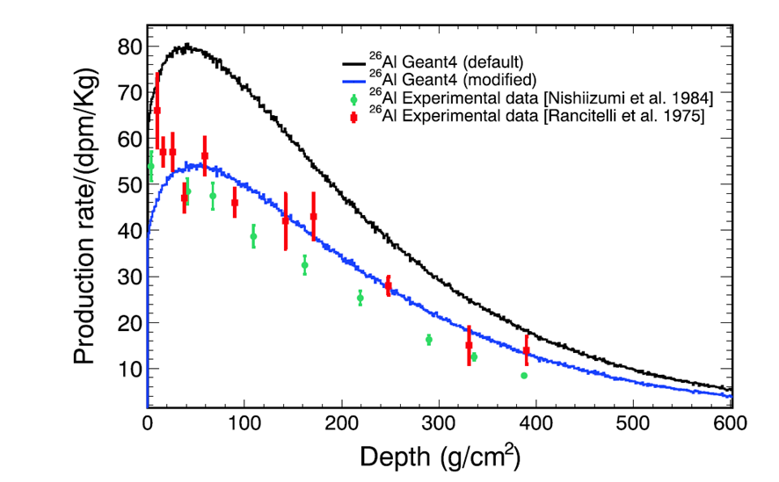
1. 研究背景
国内质子核反应数据现状
仅有近物所、401和散裂中子源等少数单位开展过中高能质子诱发核反应截面数据的测量，且主要关注短寿命医用同位素和ADS相关数据的测量。对于行星科学关注的中高能质子诱发产生长寿命放射性核素或者稳定核素的截面测量工作存在较大不足。
我国部分中高能质子装置
设备安装地 | 质子能量（MeV） | 质子通量(/s/cm²) | 束斑尺寸（cm） | 核数据测量
21所 | 230 | 10⁵–10⁸ | ≤10×10
401 | 100 | 10⁵–10¹² | 1×1-10×10 | √
兰州近物所 | 10-1000 | 10¹¹ | ＜0.5×0.5 | √
新疆理化所 | 10-60 | ? | ?
散裂中子源 | 10-80 | 10⁷–10¹⁰ | 1 × 1–5 × 5 | √
哈工大 | 70-300 | 10⁸ | 2×2（大气） 30×30（真空）
为了开展嫦娥五号和嫦娥六号以及未来地外样品的宇生核素数据分析工作，亟需开展相关的截面测量工作！
9/20
Notes:
LFRs是铅冷快中子反应堆，ADS是加速器驱动次临界系统 ,

Slide 10
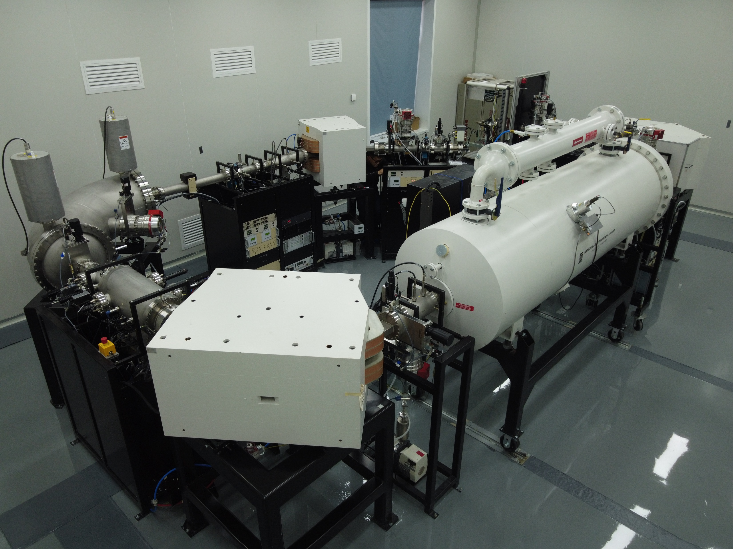
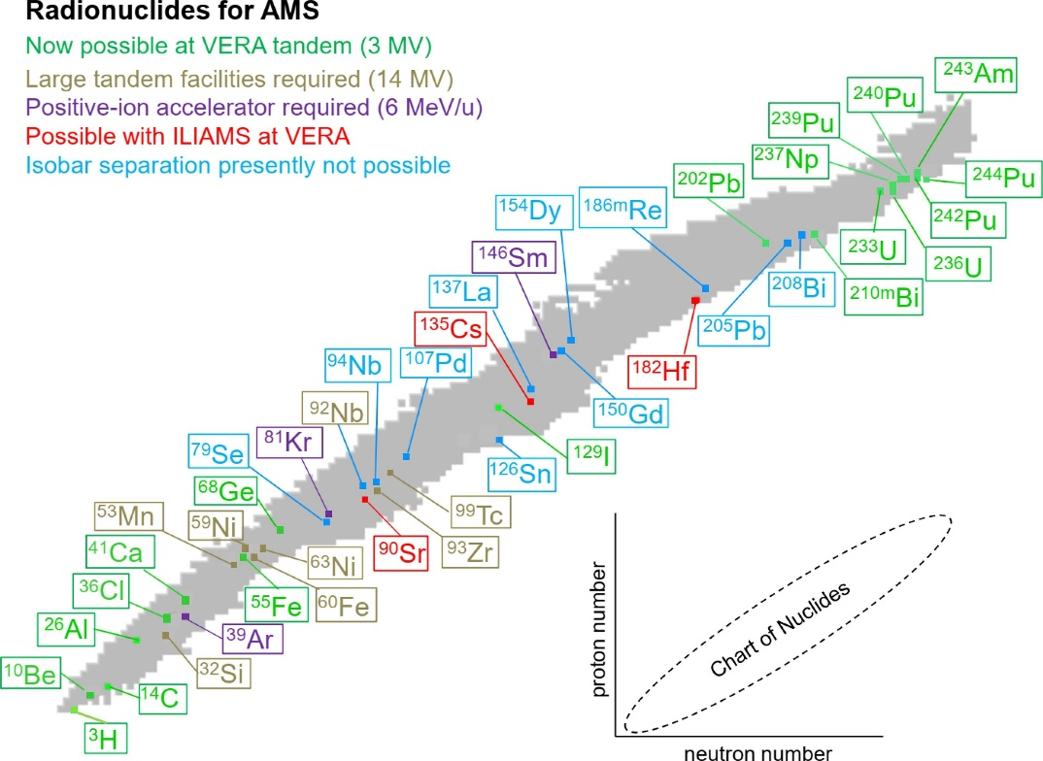
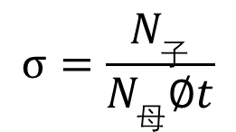
2. 实验方案
截面计算公式
$$σ=\frac{N_{子}}{N_{母}∅t}$$
其中，$N_{母}$为靶核的原子数，$N_{子}$为反应生成核的原子数，$∅$为质子注量率，$t$为受辐照时间
10/20

Slide 11
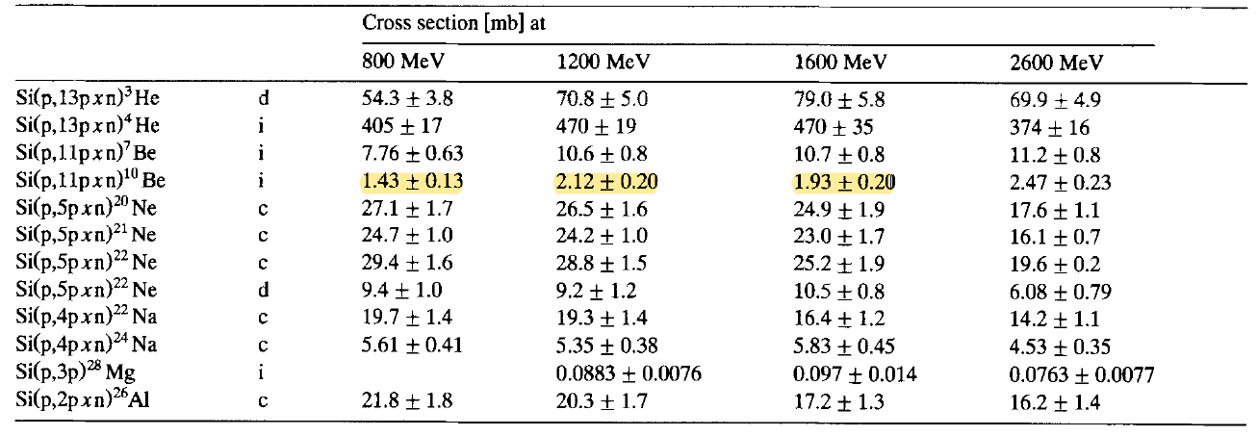
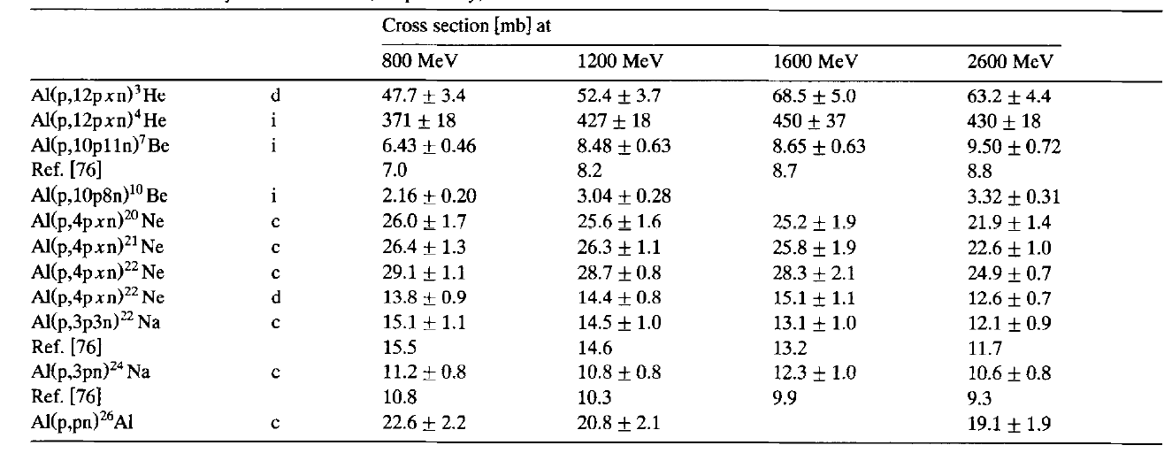


2. 实验方案
质子辐照时间评估
0.1g石英，在1600MeV质子能量下辐照20小时大约产生的¹⁰Be原子数
$N_{10Be}$=1.93×10⁻²⁷×0.1/60*6.02*10²³*10⁸*3600*20=1.39*10⁷
截面
质子通量
$N_{9Be}$/ $N_{10Be}$=4.16*10⁻¹³
溶解后加入0.5mg的⁹Be载体，对应原子数
$N_{9Be}$=0.5×10⁻³/9*6.02*10²³=3.34*10¹⁹
11/20

Slide 12
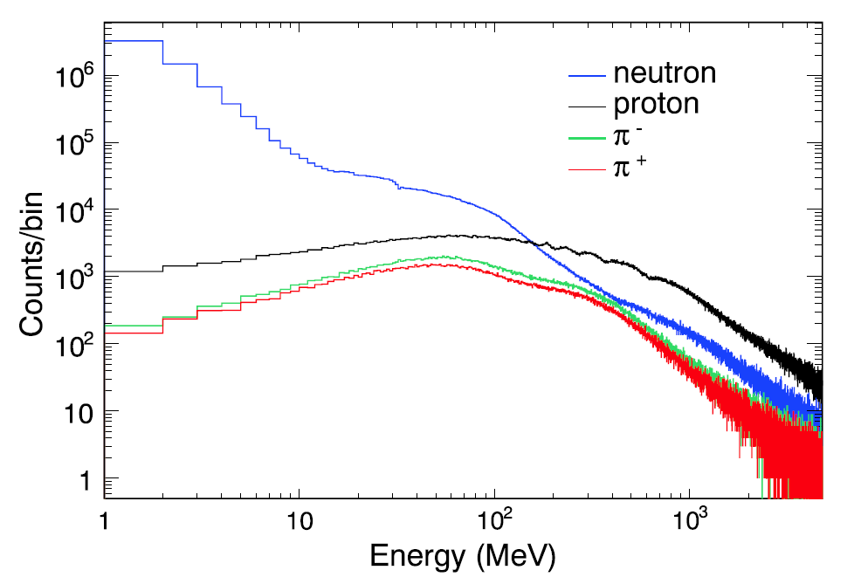
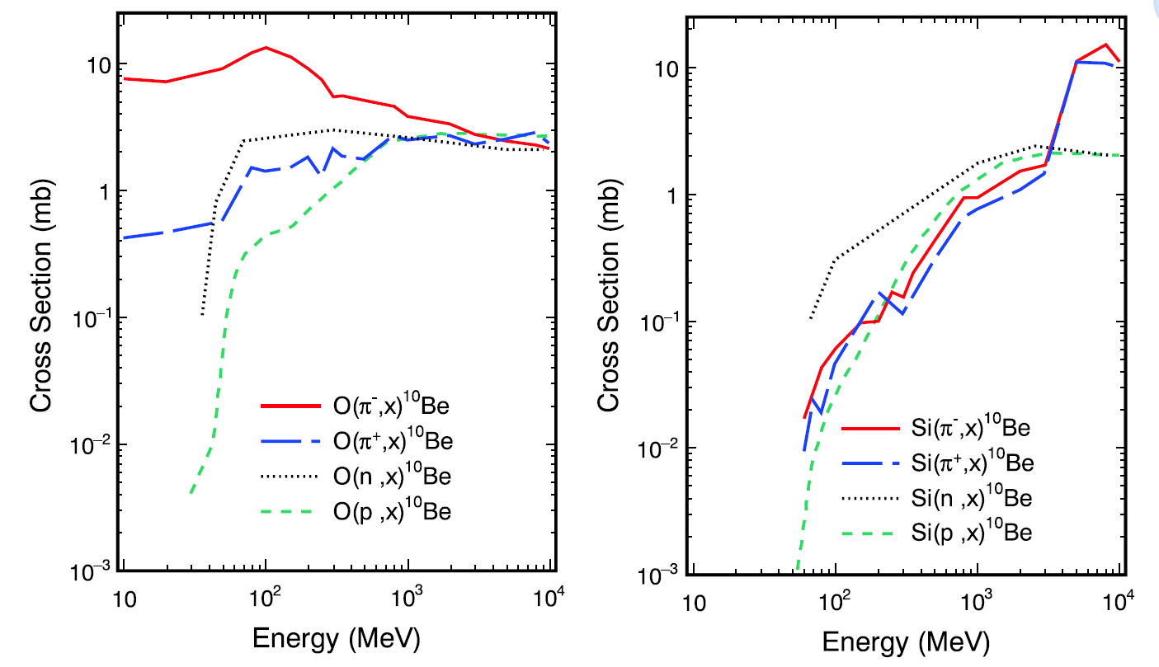
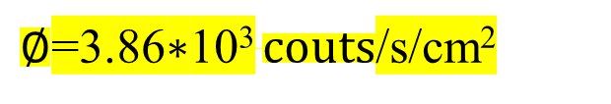

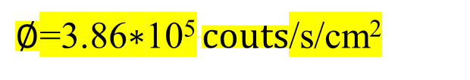

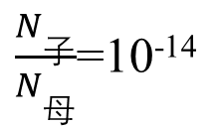
2. 实验方案
π+介子辐照时间评估
G4模拟月壤中π介子诱发产生¹⁰Be的贡献高达21%
假设π+介子辐照后，溶解加入0.5mg的⁹Be载体，10Be/9Be比值：
$\frac{N_{子}}{N_{母}}$=10⁻¹⁴
$N_{子}=3.34\text{∗}\text{10}\text{5}\text{=}$ $σ∅t$
$N_{9Be}$=0.5×10⁻³/9*6.02*10²³=3.34*10¹⁹
100MeV π+介子辐照1g石英1天产生3.34E5个¹⁰Be原子数需要介子注量率：
$∅$=3.86$\text{∗}\text{10}\text{5} couts$/s/cm²
100MeV π+介子辐照1g石英100天产生3.34E5个¹⁰Be原子数需要介子注量率：
$∅$=3.86$\text{∗}\text{10}\text{3} couts$/s/cm²
12/20

Slide 13
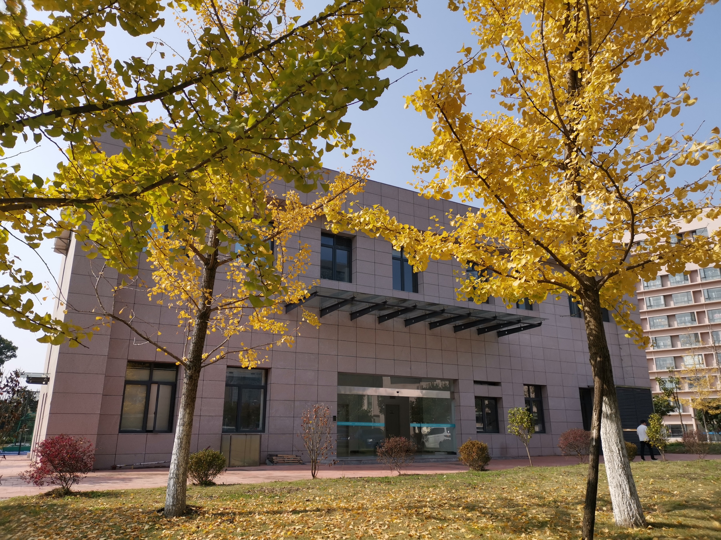
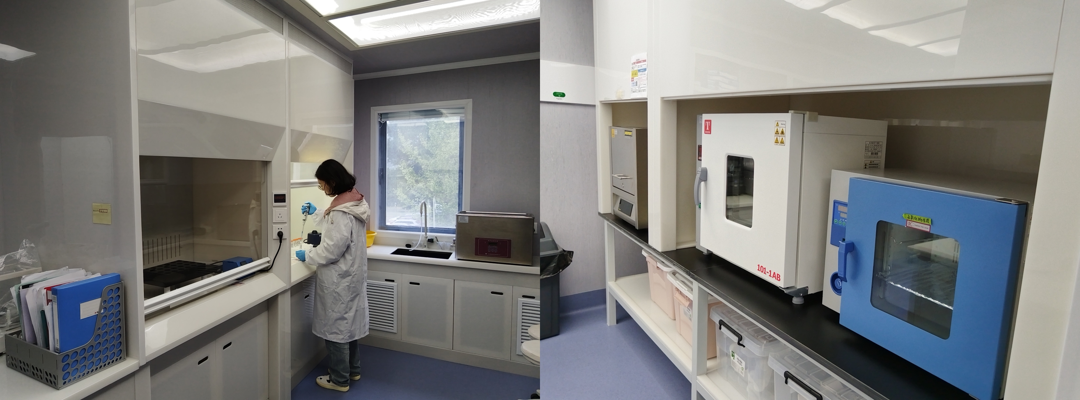
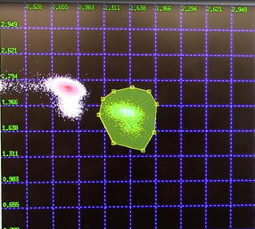
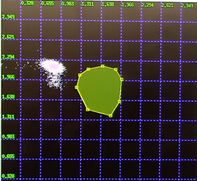
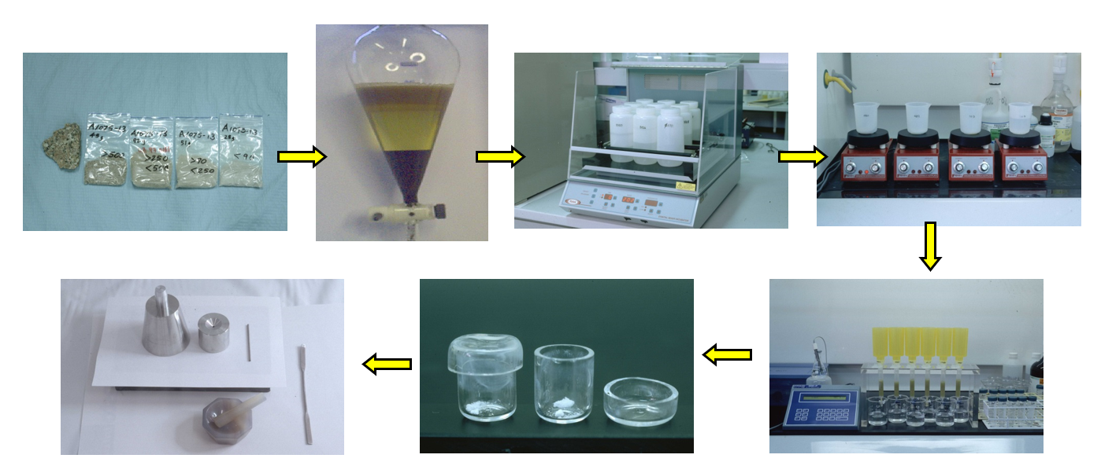
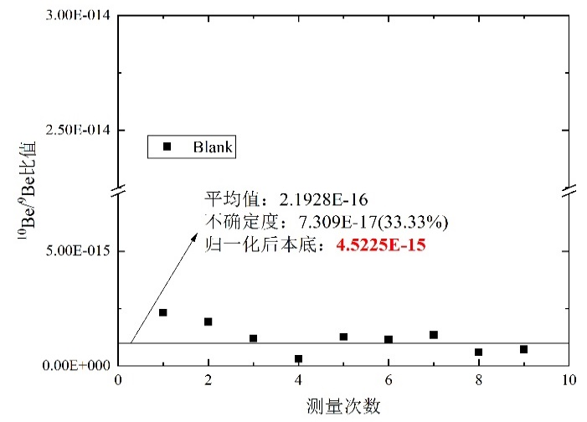
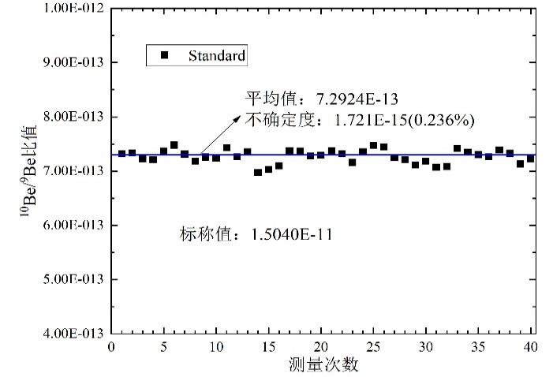
2. 实验方案
¹⁰Be、²⁶Al样品制备与测量
13/20

Slide 14
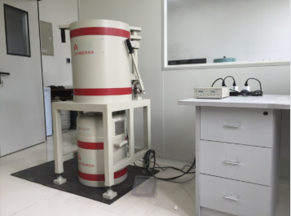
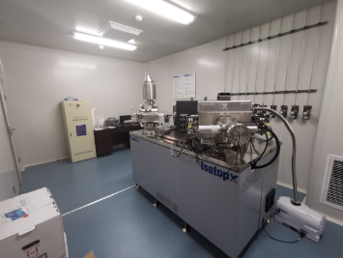
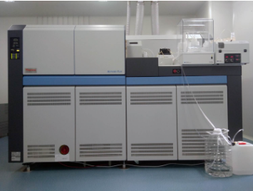
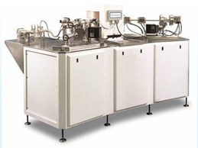
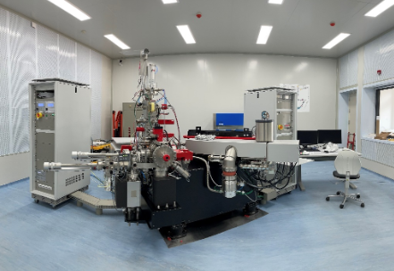
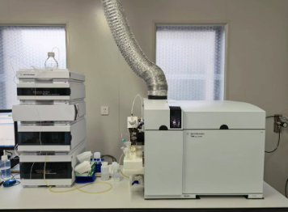
3. 实验条件与团队
地化所实验分析设备(部分)
HPGe
TIMS
MC-ICP-MS
Rare gas MS
Nano-SIMS
HPLC-ICP-MS
14/20

Slide 15



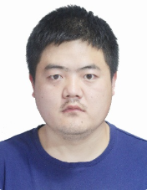
3. 实验条件与团队
地化所团队介绍
李阳研究员
行星科学
月壤形成与演化
刘彧副研究员
同位素地球化学宇生核素应用
崔立峰助理研究员
同位素地球化学
宇生核素应用
杨宪林工程师
加速器质谱技术
质子/中子核反应截面测量
所外合作团队
近代物理研究所：刘丙岩博士、魏玉婷博士（质子核反应截面测量）
哈尔滨工业大学：刘剑利教授（300MeV质子加速器）
散裂中子源：莫莉华博士（大气中子谱仪）
西安地球环境创新研究院/西安加速器质谱中心：周杰博士(宇生核素应用)

Slide 16
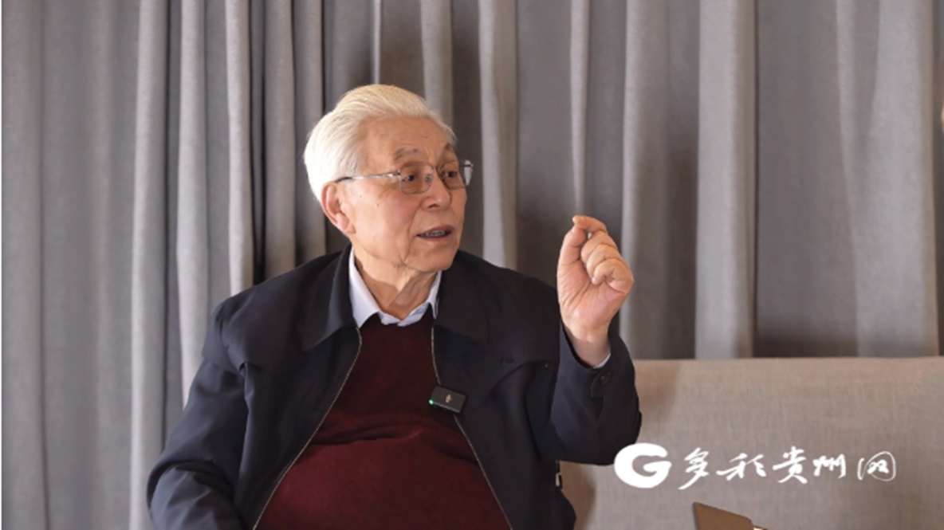
“要比以前的工作做得好，让全世界都用中国的数据”
摘自：老骥伏枥心“自远”——多彩贵州网专访欧阳自远院士
16/20

Slide 17
敬请各位老师批评指正！

Slide 18
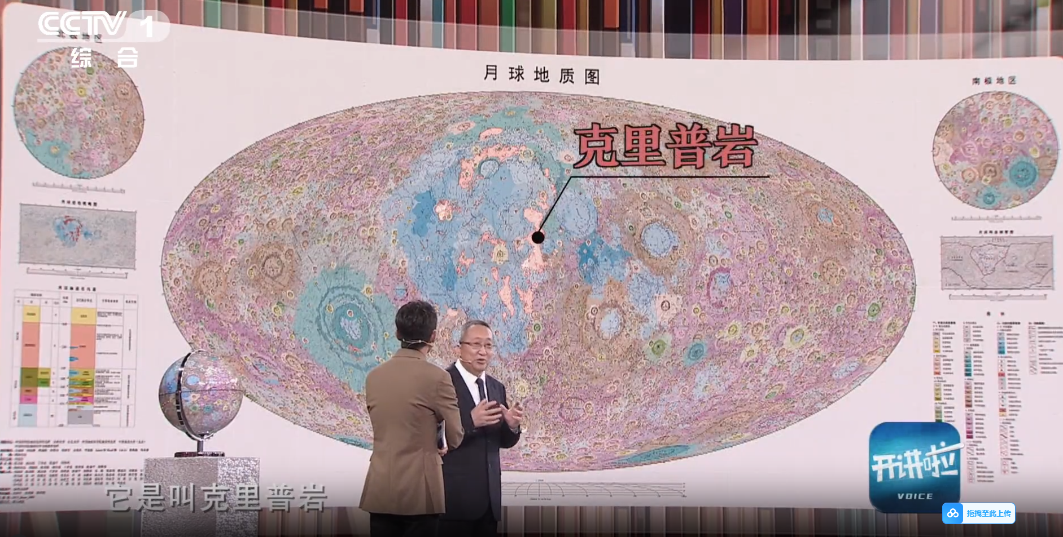
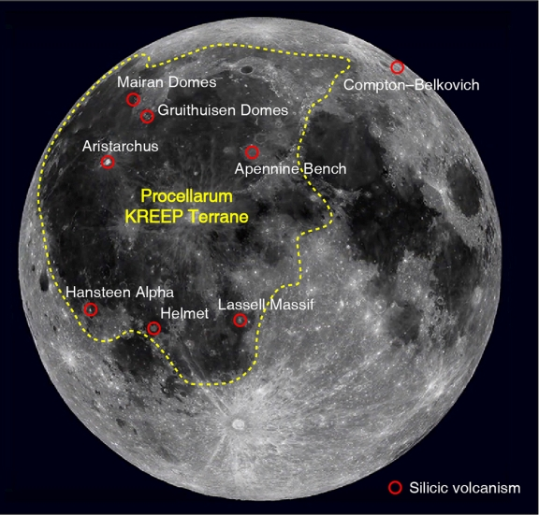
宇生核素的应用
玄武岩
图片摘自20241130央视开讲啦刘建忠研究员《月亮的故事》
斜长岩
克里普岩（KREEP）是月球表面特有的岩石类型，其名称来源于富含钾（K）、稀土元素（REE）和磷（P）的化学特征，并含有较多的铀、钍等放射性元素；
月球玄武岩主要由氧、硅、铝、铁、钙、镁、钛等元素组成；
斜长岩主要由氧、硅、铝、钙等元素组成，贫铁、贫镁、贫钛

Slide 19
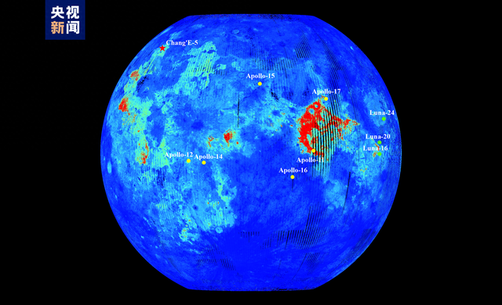
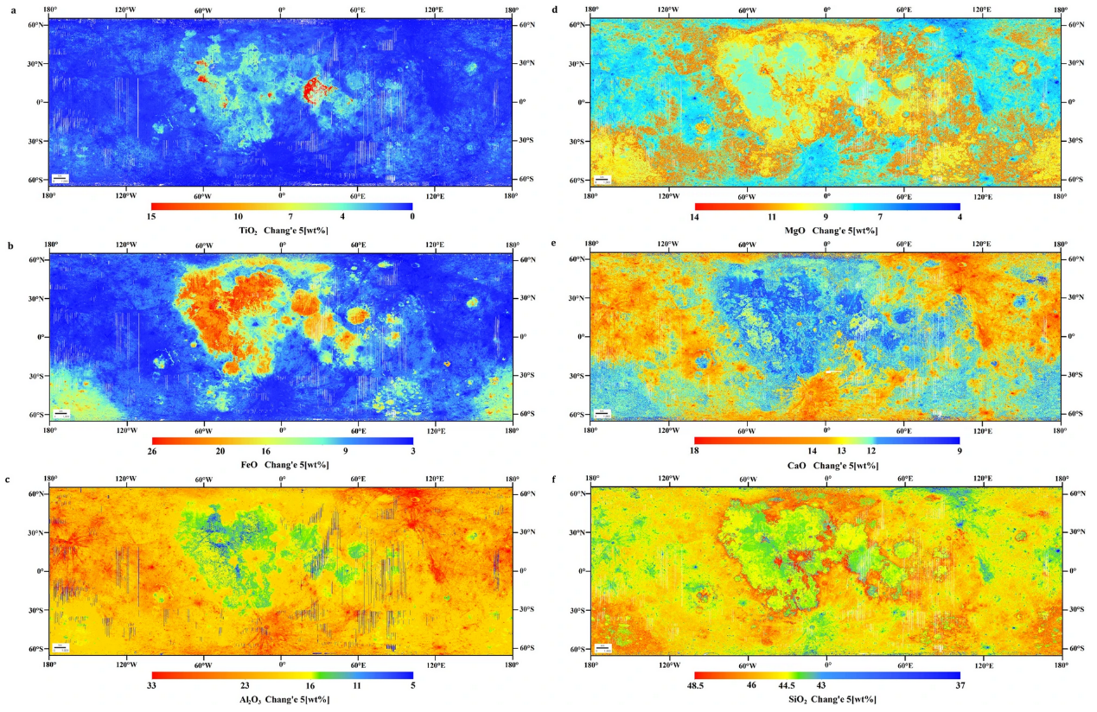
1. 研究背景
加速器质谱测量核素
研究团队结合我国嫦娥五号、美国Apollo、前苏联Luna样品数据，基于深度学习建立了月球光学遥感影像光谱特征与月球样品元素含量之间的复杂非线性关系，对月球表面主要元素含量进行了精确估计（平均反演精度达96%），获得了全新的南北纬65°之间、分辨率为59米/像素的高分辨率月球表面化学成分分布图
Comprehensive mapping of lunar surface chemistry by adding Chang‘e-5 samples with deep learning. Nature Communications, 14, 7554 , 2023
19/20
Notes:
LFRs是铅冷快中子反应堆，ADS是加速器驱动次临界系统 ,

